Slide 1

FÍSICA BÁSICA
5. Trabajo y Energía
Se estudia el concepto de trabajo y su relación con la energía, utilizando el modelo newtoniano. Se comienza a desarrollar una ley de conservación de la energía (en particular la energía mecánica).

Slide 2
Unidad 5. Trabajo y energía.
5.1. Trabajo de una fuerza constante, definición.
5.2. Trabajo de una fuerza variable.
5.3. Energía cinética. Teorema del Trabajo y la Energía Cinética.
5.4. Fuerzas conservativas y no conservativas.
5.5. Energía Potencial de un sistema.
5.6. Conservación de la Energía Mecánica. Principio de conservación
de la Energía.
5.7. Fuerzas conservativas y fuerzas no conservativas. Energía
potencial.
5.8. Conservación de la energía mecánica. Principio de conservación
de la energía.
5.9. Potencia.
5.10. Unidades. Ejemplos y aplicaciones.

Slide 3
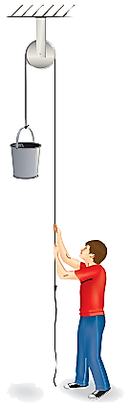
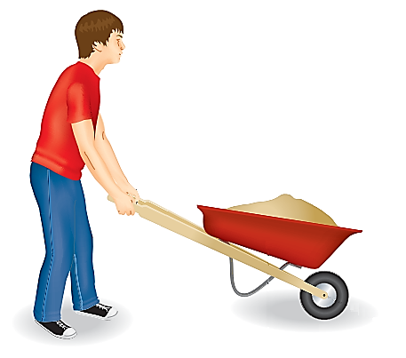
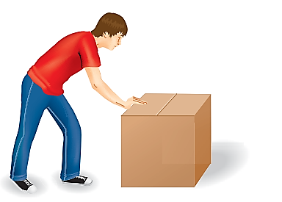
Trabajo.
Levantar y empujar una carretilla ...
empujar o desplazar una caja …
o elevar un balde mediante una polea.
Trabajo, en uso común, es cualquier actividad que requiere esfuerzo muscular o mental.
En física, Trabajo es la energía transferida por una fuerza.

Slide 4

Trabajo.
El trabajo realizado sobre un objeto por una fuerza constante (en magnitud y dirección) se define como el producto de la magnitud del desplazamiento del objeto multiplicado por la componente de la fuerza paralela al desplazamiento.
Donde:
F es la magnitud de la fuerza constante
d es la magnitud del desplazamiento del objeto
θ es el ángulo entre los vectores fuerza y desplazamiento
El trabajo es una magnitud escalar.

Slide 5
El concepto de trabajo mecánico aparece estrechamente vinculado al de fuerza.
Para que exista trabajo debe aplicarse una fuerza a lo largo de una cierta trayectoria, esto significa que la fuerza que realiza trabajo debe ser la responsable del movimiento que aparece sobre el cuerpo.
La cantidad de trabajo realizado para mover un cuerpo depende de la fuerza aplicada sobre el objeto y de la distancia recorrida por ese objeto gracias a la acción de dicha fuerza.
Trabajo no es una forma de energía, sino una forma de transferir energía de lugar a otro.

Slide 6
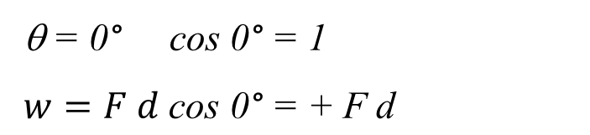
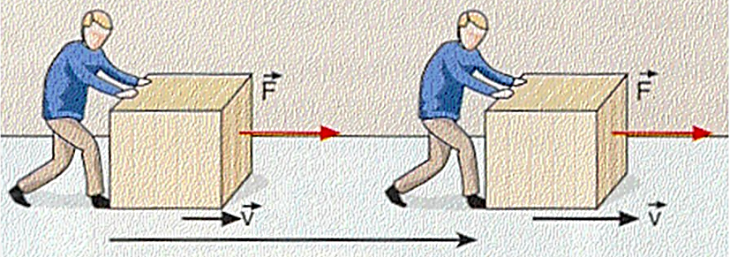
Trabajo de una fuerza constante.
El trabajo es una cantidad escalar y puede ser positivo o negativo
Primera situación
El movimiento y la fuerza tienen la misma dirección y sentido. Por lo tanto se cumple que:
d

Slide 7
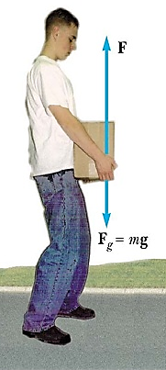

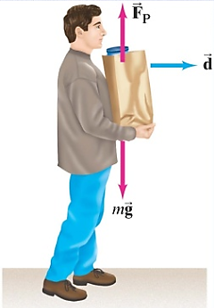
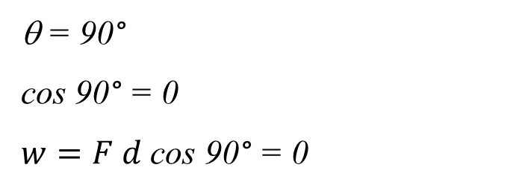
Segundo situación
Una fuerza puede ser ejercida sobre un objeto y, sin embargo, no efectuar trabajo.
Sostener en las manos un objeto en reposo
(d = 0).
b) Si se carga al caminar horizontalmente a lo
largo del piso a velocidad constante:

Slide 8
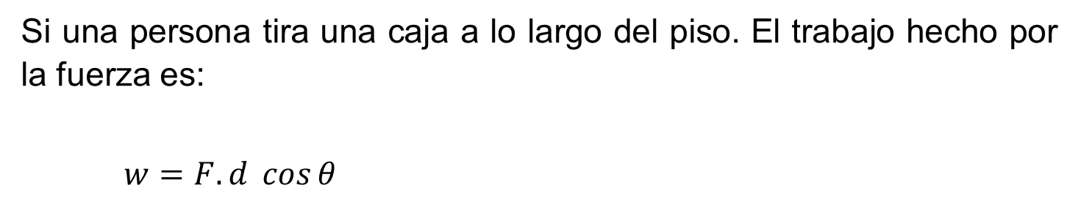
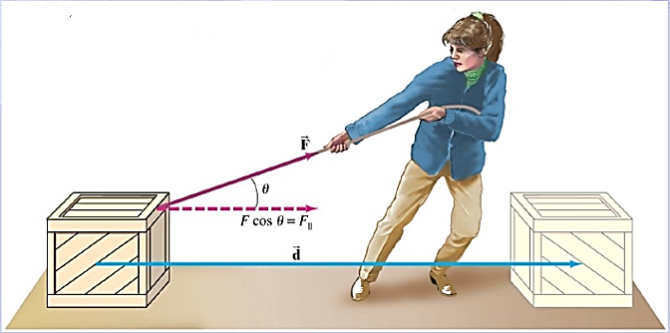
Tercera situación

Slide 9
Trabajo. Unidades.
Sistema MKS
Newton metro = Joule [ J = N m]
Un Joule es el trabajo efectuado por una fuerza de un Newton al desplazarse un metro en su propia dirección.
Sistema CGS
Dyna centímetro = Ergio [Erg = dyn cm]
Ergio es el trabajo efectuado por una fuerza de una dina al desplazarse un centímetro en su propia dirección
Sistema técnico
kilogramo-fuerza metro = kilográmetro [kgm = kgf m]
Kilográmetro es el trabajo efectuado por una fuerza de un kilogramo-fuerza al desplazarse un metro en su propia dirección.

Slide 10
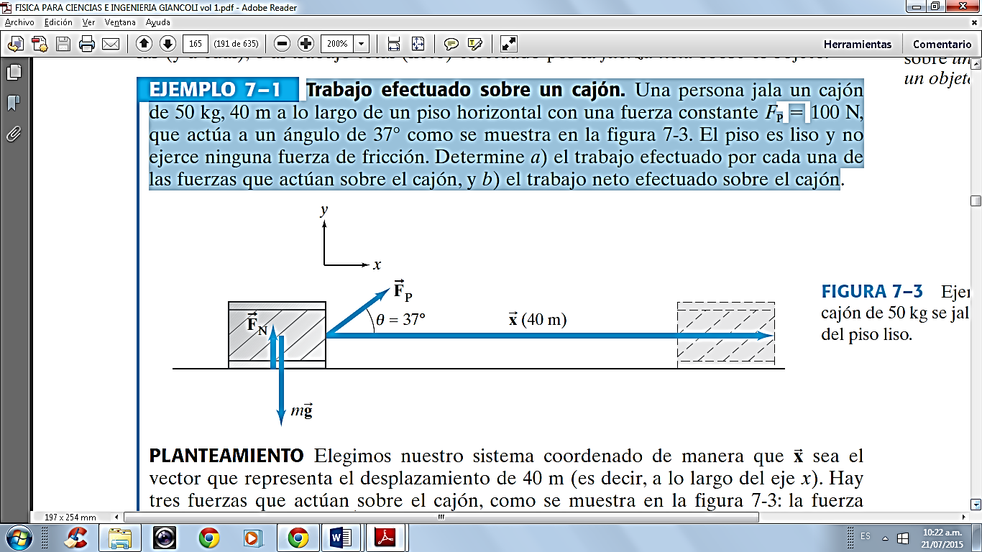
Ejemplo de aplicación.
Trabajo efectuado sobre un cajón. Una persona jala un cajón de 50 kg, 40 m a lo largo de un piso horizontal con una fuerza constante F_{P} = 100 N, que actúa a un ángulo de 37° como se muestra en la figura. El piso es liso y no ejerce ninguna fuerza de fricción. Determine:
a) El trabajo efectuado por cada una de las fuerzas que actúan
sobre el cajón.
b) El trabajo neto efectuado sobre el cajón.

Slide 11


Datos:
m = 50 kg,
x = 40 m
F_{P} = 100 N
que actúa a un ángulo
de 37°
Superficie lisa (sin fricción)

Slide 12
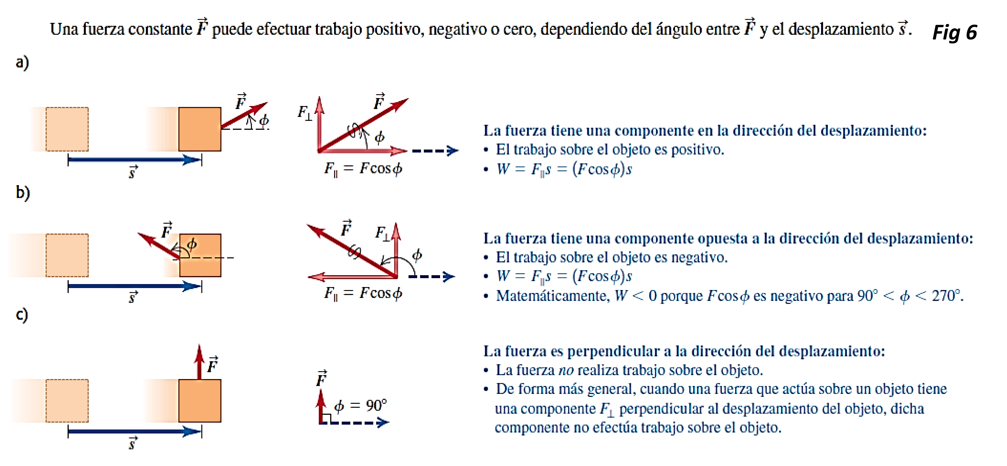
Resumen

Slide 13
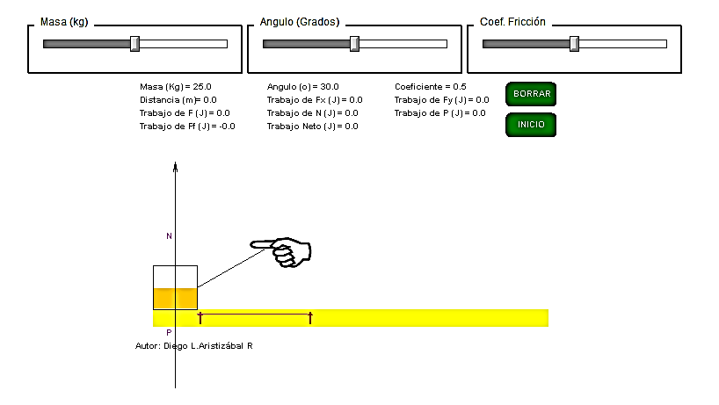
Simulaciones. Aplicaciones.
[Se recomienda utilizar Internet Explorer o Mozilla Firefox]

Slide 14
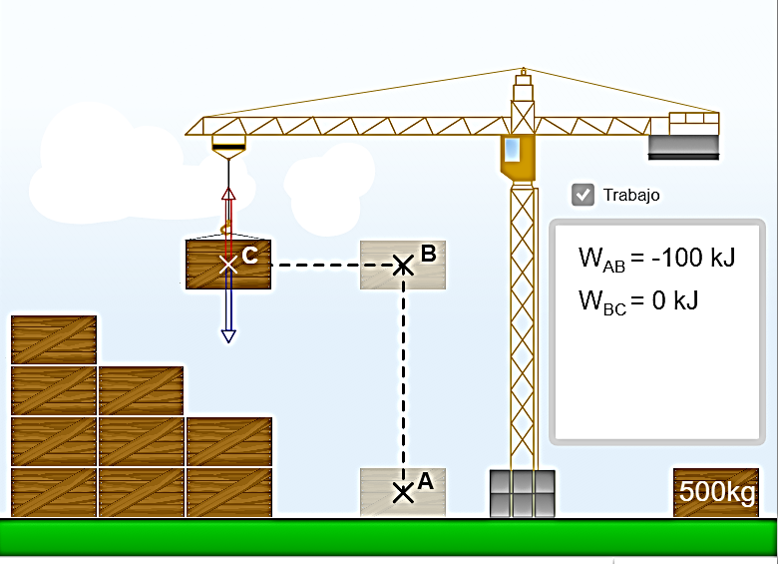
Simulaciones. Aplicaciones.
[Se recomienda utilizar Internet Explorer o Mozilla Firefox]

Slide 15
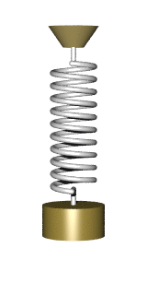


Trabajo efectuado por una fuerza variable.
Una fuerza variable es aquella que varía en magnitud o dirección (o ambas) durante un proceso.
Un ejemplo de ello es la fuerza ejercida por un resorte.
La fuerza restauradora (Fs) efectuada por el resorte contraria a la fuerza externa aplicada efectuado
Ley de Hooke
Donde:
k = constante llamada constante del resorte
(o constante de rigidez del resorte)
x = longitud de la deformación

Slide 16
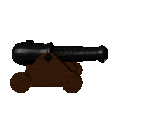
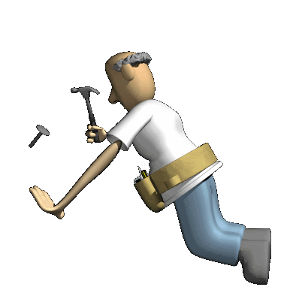
Energía.
Definiremos energía en la manera usual como “la capacidad de realizar trabajo”.
Un objeto en movimiento puede efectuar trabajo sobre otro objeto al que golpea:
Una bala de cañón disparada efectúa trabajo sobre una pared de ladrillos al derribarla
Un martillo que se mueve realiza trabajo sobre un clavo al insertarlo en la madera
Un objeto en movimiento ejerce una fuerza sobre un segundo objeto que sufre un desplazamiento.

Slide 17
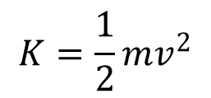
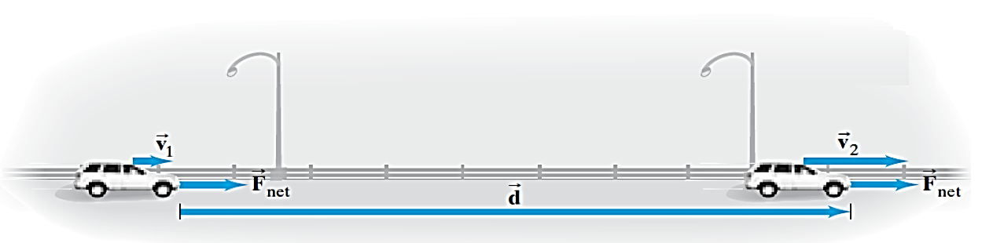
Un objeto en movimiento tiene la capacidad de efectuar trabajo y se dice entonces que tiene energía.
La energía asociado al movimiento se llama energía cinética

Slide 18
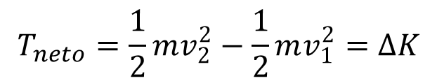
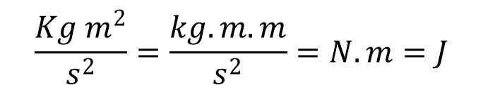
Principio del trabajo y la energía.
El trabajo neto efectuado sobre un objeto es igual al cambio en su energía cinética.
Las unidades de energía son las mismas unidades de trabajo

Slide 19
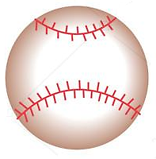
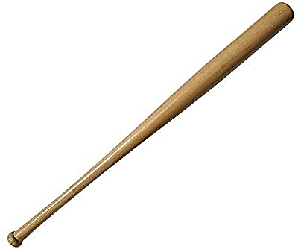
Ejemplo de aplicación.
Energía cinética y trabajo efectuado sobre una pelota de béisbol. Una pelota de béisbol de 145 g se lanza con una rapidez de 25 m/s.
a) ¿Cuál es su energía cinética?
b) ¿Cuál fue el trabajo neto realizado sobre la pelota para alcanzar esta rapidez, partiendo del reposo?
Datos:
m = 145 g = 0,145 kg
vf = 25 m/s
vo = 0 m/s

Slide 20
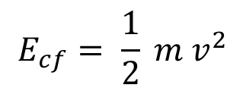
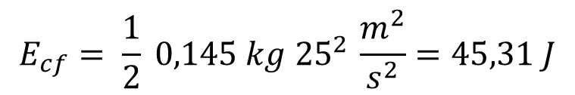
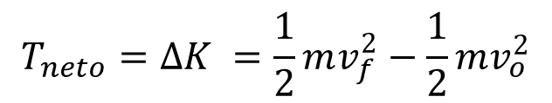

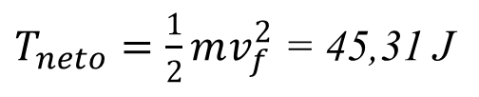

Slide 21
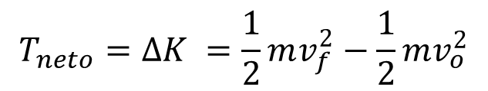
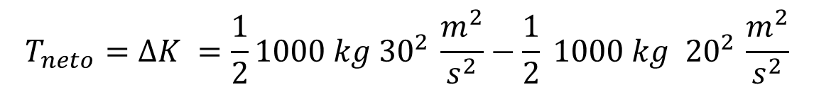

Ejemplo de aplicación.
Trabajo sobre un automóvil para incrementar su energía cinética. ¿Cuánto trabajo neto se debe realizar para acelerar un automóvil de 1000 kg de 20 m/s a 30 m/s?
Datos:
m = 1000 kg
vo = 20 m/s
vf = 30 m/s

Slide 22
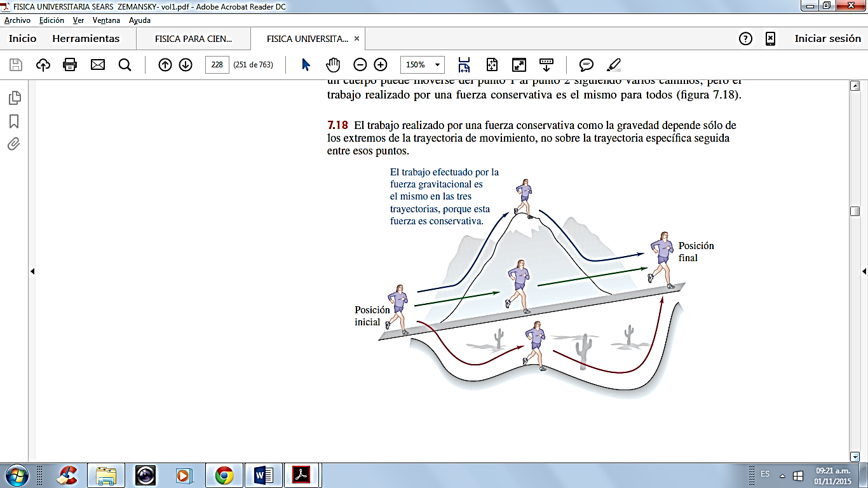
Fuerzas conservativas.
El trabajo hecho por la fuerza sobre un objeto que se mueve de un punto a otro depende sólo de las posiciones inicial y final del objeto, y es independiente de la trayectoria particular tomada.
La fuerza de gravedad es una fuerza conservativa.

Slide 23
Simulaciones. Aplicaciones.
[Se recomienda utilizar Internet Explorer o Mozilla Firefox]

Slide 24
Fuerzas no conservativas.
El trabajo que realizan estás fuerzas depende de la trayectoria.
Ejemplo:
- fuerza de fricción
- empuje realizado por una persona

Slide 25
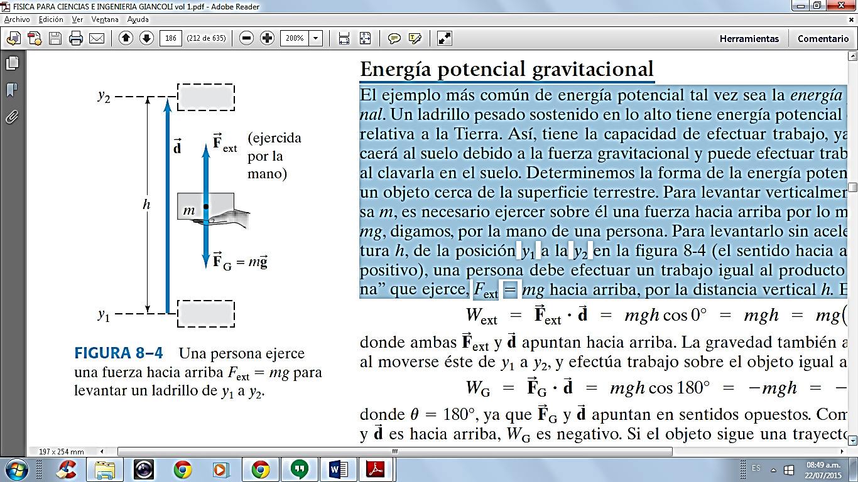


Energía potencial.
Es la energía que almacenan los objetos por encontrarse a una determinada altura con respecto a un cero tomado arbitrariamente.
Energía potencial gravitacional
cambio en energía potencial gravitacional
El trabajo realizado por la gravedad depende sólo de la altura, de manera que los cambios en la energía potencial gravitacional no dependen de la trayectoria seguida.

Slide 26
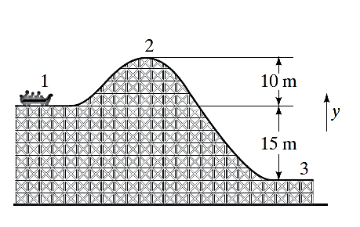
Ejemplo de aplicación.
Cambios de la energía potencial en una montaña rusa. Un carro de 1000 kg de una montaña rusa se mueve del punto 1, al punto 2 y luego al punto 3.
a) ¿Cuál es la energía potencial gravitacional en 2 y en 3 con respecto al punto 1? Considere y = 0 para el punto 1.
b) ¿Cuál es el cambio en la energía potencial cuando el carro pasa de 2 a 3?
c) Resuelva nuevamente los incisos a) y b) pero ahora tome el punto de referencia (y = 0) en el punto 3.

Slide 27


Datos:
m = 1000 kg
∇ y = 0
a)
b)

Slide 28

∇ y = 0
c-a)
c-b)

Slide 29
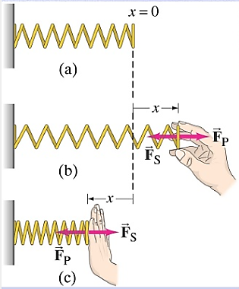



Energía potencial elástica
Fuerza ejercida por la mano de una persona
El Resorte empuja en sentido contrario con una fuerza (tercera ley de Newton)
La energía potencial elástica almacenada en el resorte es
donde k es la constante de rigidez del resorte

Slide 30




Principio de conservación de la energía mecánica.
Principio trabajo-energía, el trabajo neto W_{net} efectuado sobre un objeto es igual a su cambio en energía cinética:
El trabajo neto realizado sobre un objeto en términos del cambio en la energía potencial total:
Combinamos las dos ecuaciones previas, haciendo U igual a la energía potencial total:
Definimos ahora una cantidad E, llamada energía mecánica total de nuestro sistema:

Slide 31


principio de conservación de la energía mecánica para fuerzas conservativas

Slide 32
Ejemplo de aplicación.
Caída de una piedra. Si la altura original de la piedra en la figura es y₁ = h =3.0 m, calcule la rapidez de la piedra cuando ha caído a 1.0 m por arriba del suelo

Slide 33


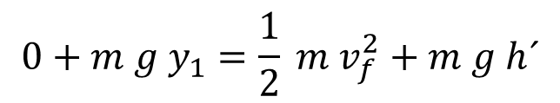
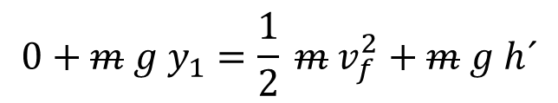
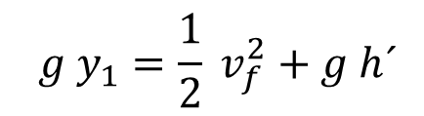
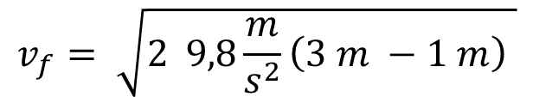

Datos:
y₁ = h =3 m
h´ = 1 m
vo = 0
vf
h´ = 1 m

Slide 34

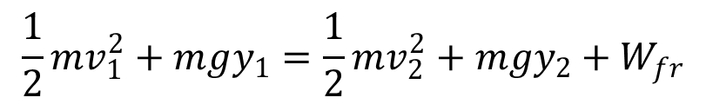
Conservación de la energía con fuerzas disipativas.
Se ha encontrado experimentalmente que la energía total E siempre permanece constante. Es decir, el cambio en la energía total, cinética más potencial más todas las otras formas de energía, es igual a cero:

Slide 35
La energía suele manifestarte en los cuerpos en forma combinada de tipo cinético, potencial gravitatoria y potencial elástica.
Esta suma de estas energías, que pueden reconvertirse unas en otras, se denomina energía mecánica, y se escribe genéricamente como:

Slide 36
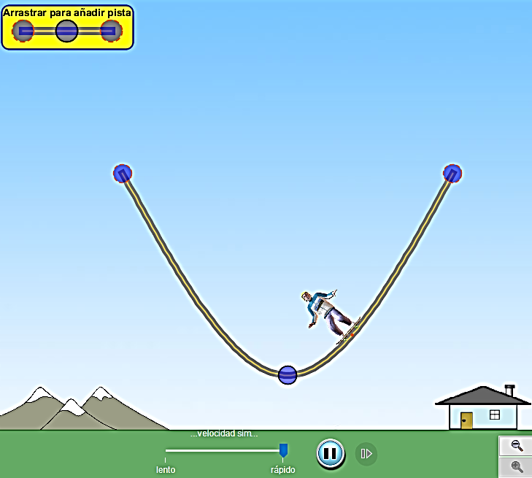
Simulaciones. Aplicaciones.
[Se recomienda utilizar Internet Explorer o Mozilla Firefox]

Slide 37
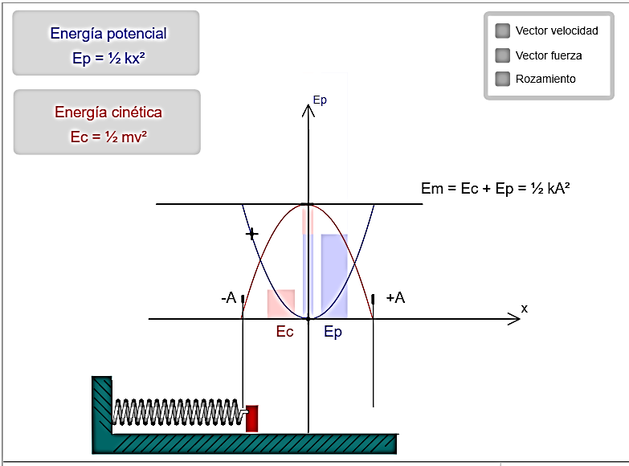
Simulaciones. Aplicaciones.
[Se recomienda utilizar Internet Explorer o Mozilla Firefox]

Slide 38
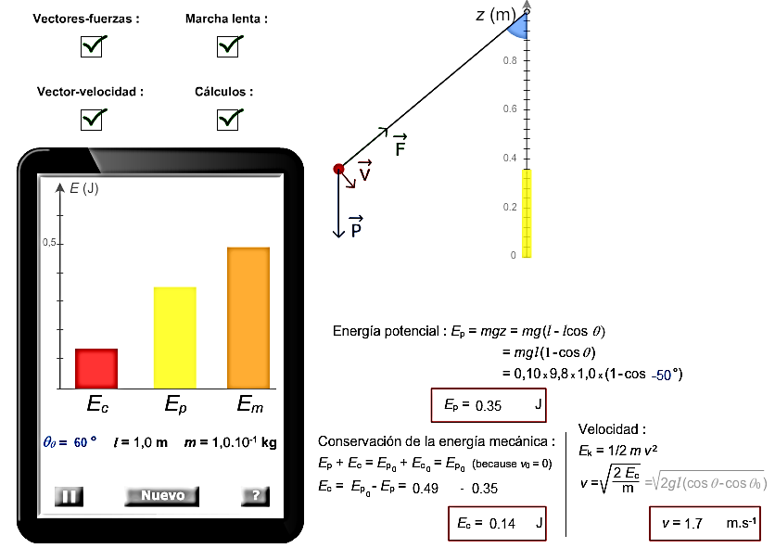
Simulaciones. Aplicaciones.
[Se recomienda utilizar Internet Explorer o Mozilla Firefox]

Slide 39
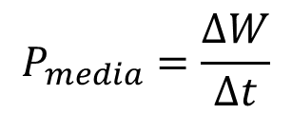
Potencia.
Potencia es la rapidez con que se efectúa o realiza trabajo.
Al igual que el trabajo y la energía, la potencia es una cantidad escalar.
En el SI la unidad de potencia es el watt (W)
1 W =1 J/s
1 hp = 746 W =0.746 kW
Caballo potencia: Hp
El kilowatt-hora es una unidad de trabajo o energía, no de potencia.

